Slide 1

Detection of Change points in the Historical Series of the Total Deaths per Month in Brazil since 2015 using Wavelets and Statistical Analysis
Alexandre Barbosa de Lima
Escola Politécnica da Universidade de São Paulo
Departamento de Energia e Automação

Slide 2
Sumário
Introdução
Resultados
Conclusão

Slide 3
Introdução
Pandemia de COVID-19
Surto teve início no Brasil em meados de março de 2020
Brasil é o segundo país em número de óbitos
A pandemia provocou algum change point no processo aleatório que gera a série de óbitos totais no Brasil?
Análise estatística
Análise Wavelet

Slide 4
Contribuição do Artigo
Não há evidências de que a pandemia de COVID-19 tenha causado algum change point
De certa forma, o resultado contraria a intuição, pois estamos enfrentando uma pandemia. Contudo, a análise estatística/wavelet da série histórica não detectou a presença de anomalias desde março deste ano.

Slide 5
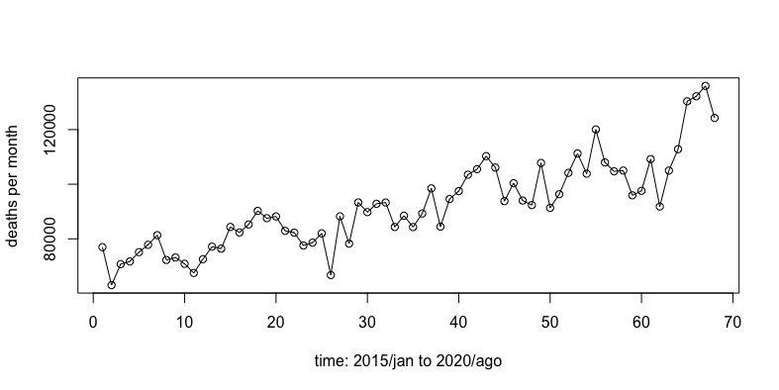
Resultados

Slide 6
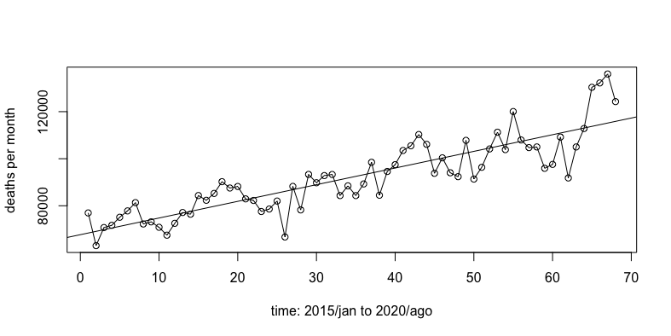
Resultados

Slide 7
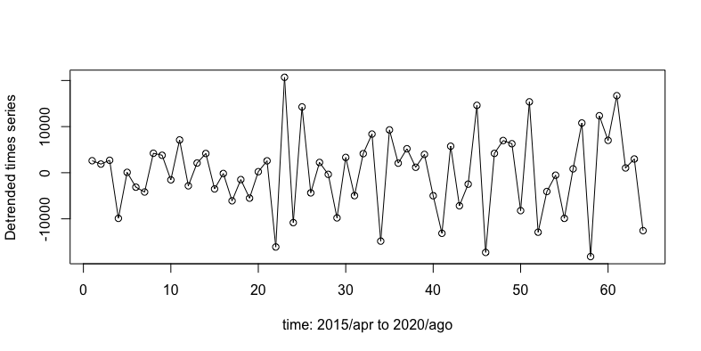
Resultados

Slide 8
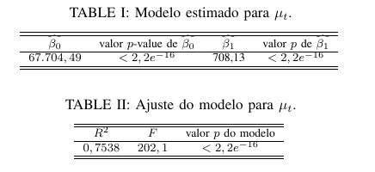
Resultados

Slide 9
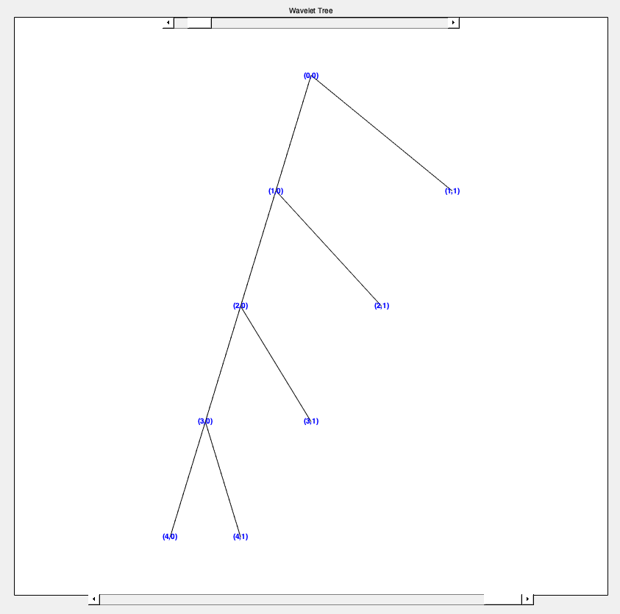
Resultados

Slide 10
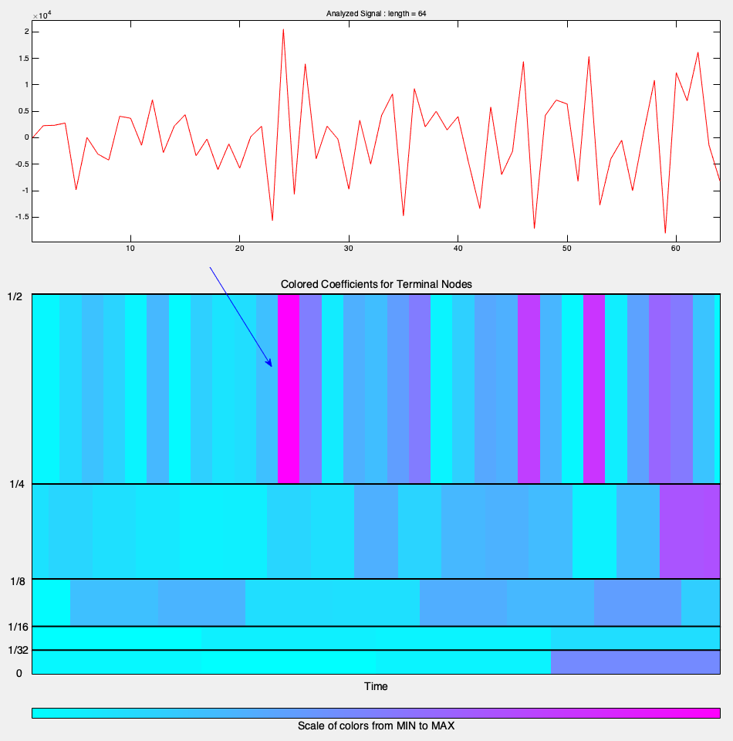
Resultados

Slide 11
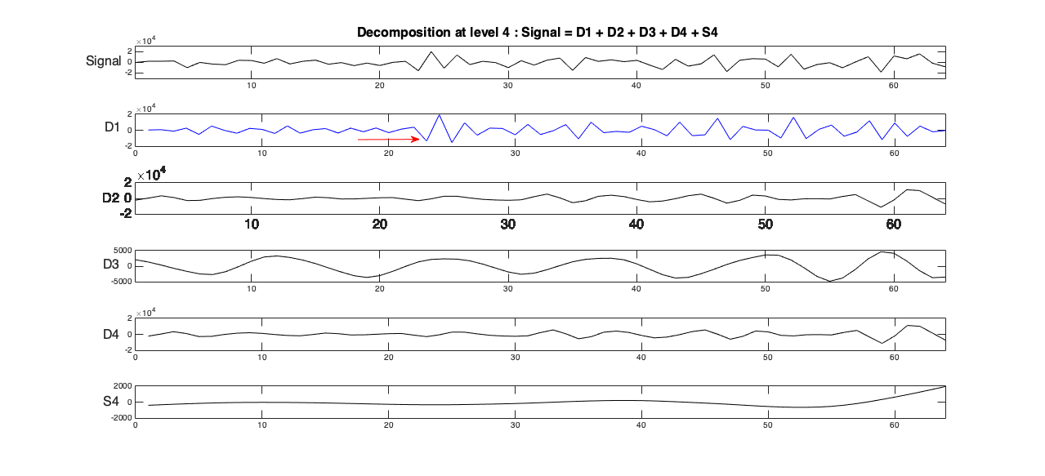
Resultados

Slide 12
Conclusão
não há evidências de que a COVID-19 tenha afetado a tendência linear determinística da série histórica, ou seja, em média, o crescimento mensal no número de óbitos, que é de aproximadamente 708 mortes/mês, não mudou desde a primeira morte devida à COVID-19 registrada no Brasil em 16 de março de 2020;
não foi detectado change point (ponto de mudança) na tendência linear determinística da série histórica.
segundo a análise wavelet, a variância do sinal mudou em janeiro de 2017; no entanto, esse change point ocorreu muito antes do início da pandemia de COVID-19; e
não há evidências de que a COVID-19 tenha gerado change point no processo estocástico que gera a série histórica desde o início da pandemia (março de 2020).

